Slide 1
Modelo de Oferta Agregada y Demanda Agregada

Slide 2
Oferta Agregada

Slide 3
Oferta Agregada
La curva de la oferta agregada describe, para cada nivel de precios, la cantidad de producción que las empresas están dispuestas a ofrecer.
A corto plazo, la curva OA es horizontal (la curva keynesiana de la oferta agregada); a largo plazo, la curva OA es vertical (la curva clásica de la oferta agregada).

Slide 4

Oferta Agregada
La relación de la oferta agregada captura los efectos de la producción sobre el nivel de precios.
Dicha relación es generada del comportamiento de los salarios y precios.
De la ecuaciones de determinación de salarios y precios:
$$P=\left( 1+m\right)W$$

Slide 5


Oferta Agregada
Considerando el salario nominal y precios:
y
$$P=\left( 1+m\right)W$$
, entonces:
$$P=P^{e}\left( 1+m\right)F(u,z)$$
El nivel de precios depende del nivel esperado de precios y de la tasa de desempleo.
Se asume m y z son constantes.

Slide 6
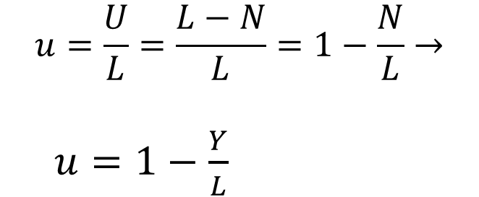
Oferta Agregada
La tasa de desempleo en términos de las producción:
$$u=\frac{U}{L}=\frac{L−N}{L}=1−\frac{N}{L}→$$
$u=1−\frac{Y}{L}$
Por lo tanto, para un nivel de fuerza laboral, ante mayor producción, menor es la tasa de desempleo.

Slide 7
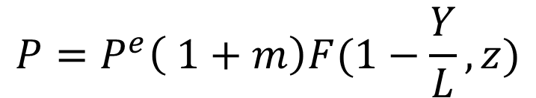
Oferta Agregada
Reemplazando la tasa de desempleo en la ecuación:
El nivel de precios depende de:
El nivel esperado de precios, P^{e},
El nivel de producción Y (y de m, z, y L, -asumidos como constantes).
$$P=P^{e}\left( 1+m\right)F(1−\frac{Y}{L},z)$$

Slide 8
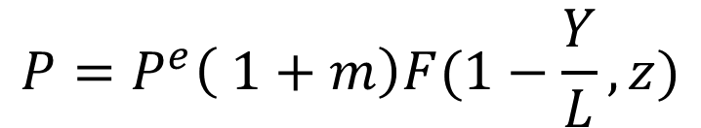
Oferta Agregada
$$P=P^{e}\left( 1+m\right)F(1−\frac{Y}{L},z)$$
La relación OA presenta dos propiedades importantes:
i) Un aumento en la producción lleva a un aumento en el nivel de precios.

Slide 9
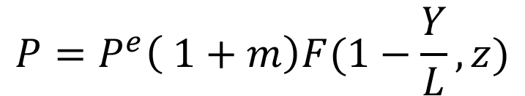
Oferta Agregada
$$P=P^{e}\left( 1+m\right)F(1−\frac{Y}{L},z)$$
La relación OA presenta dos propiedades importantes:
ii) Un aumento en el nivel precio esperado conduce a un aumento en el nivel actual de precios.

Slide 10
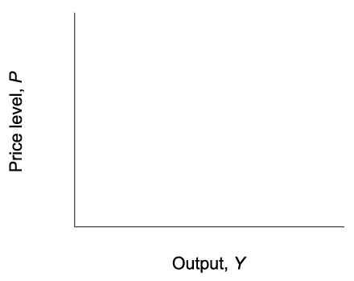
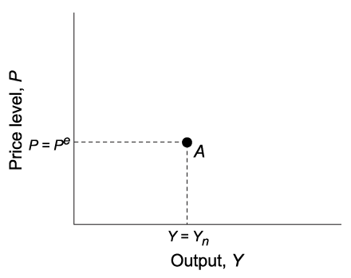
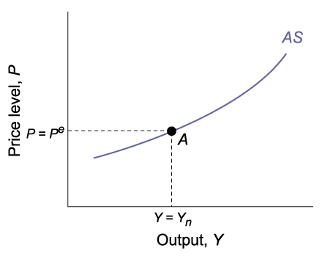
Oferta Agregada
La Curva de la Oferta Agregada
Dado el nivel esperado de precios:
Un aumento en la producción lleva a un aumento en el nivel de precios.
Si el producto es igual al nivel natural de producción → el nivel de precios es igual al nivel esperado de precios.

Slide 11
Oferta Agregada
La curva de la OA tiene tres características:
La curva de la OA tiene pendiente positiva: un aumento del producto conduce a un aumento en el nivel de precios.
La curva de la OA pasa por el punto A: Y = Y_{n} y P = P^{e}. Esta propiedad tiene dos implicancias:
Cuando Y > Y_{n}, → P > P^{e}
Cuando Y < Y_{n} → P < P^{e}
Un aumento en P^{e} desplaza la curva de la OA hacia arriba, y una disminución de P^{e} desplaza la curva de la OA hacia abajo.

Slide 12
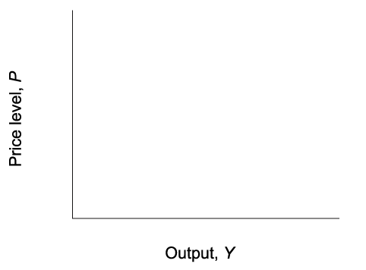
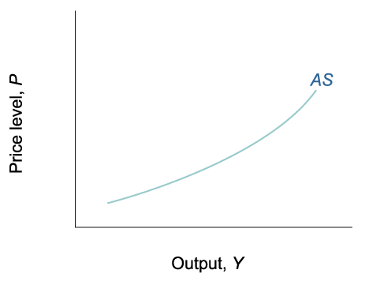
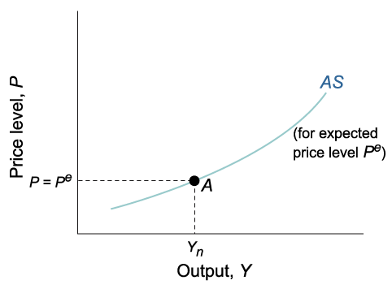
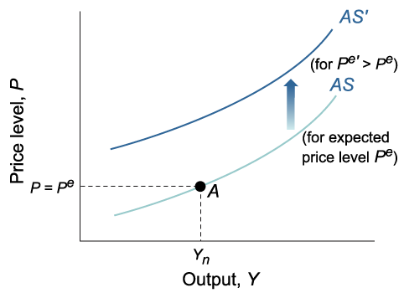
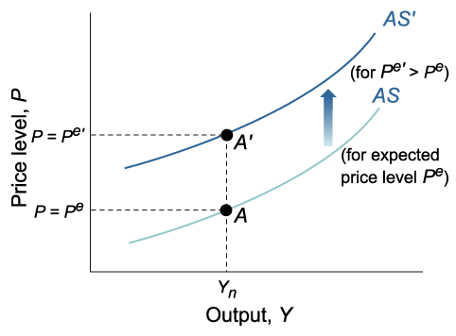
Oferta Agregada
El efecto de un cambio en el nivel de precios esperado sobre la curva de la OA
Un aumento en P^{e} desplaza la curva de la OA hacia la izquierda/arriba

Slide 13
Demanda Agregada

Slide 14
Demanda Agregada
La curva de la demanda agregada muestra las combinaciones del nivel de precios y del nivel de producción a las cuales los mercados de bienes y dinero están simultáneamente en equilibrio.
Las políticas fiscal o monetaria expansivas desplazan a la derecha la curva de la demanda agregada.
La confianza de los consumidores e inversionistas también influyen:
cuando la confianza aumenta, la curva DA se desplaza a la derecha;
cuando esta se pierde, se mueve hacia la izquierda.

Slide 15
Demanda Agregada
La relación de la demanda agregada captura el efecto del nivel de precios en la produccíón.
Se deduce de las condiciones de equilibrio en los mercados de bienes (fondos prestables) y de dinero (financieros).
Las condiciones de equilibrio en los mercados de bienes y de dinero:
Relación IS : Y = C(Y-T) + I(Y,i) + G
Relación LM : M/P = YL(i)

Slide 16
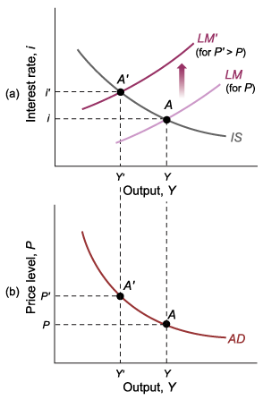
Demanda Agregada
La obtención de la curva de la Demanda Agregada
Un aumento en el nivel de precios conduce a una caída del producto:
Demanda Agregada:
Establece una relación inversa entre el nivel de precios y la producción.

Slide 17
Demanda Agregada
Cambios en la política monetaria o fiscal –en general, de cualquier variable distinta al nivel de precios, que desplaza a las curvas IS o LM, desplaza la curva de la demanda agregada.
La curva IS tiene pendiente negativa, la curva LM tiene pendiente positiva.
La relación inversa entre el producto y el nivel de precios es graficada en la curva de pendienta negativa de la demanda agregada (DA).

Slide 18
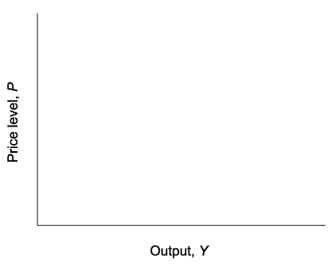
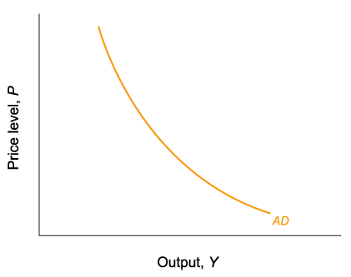
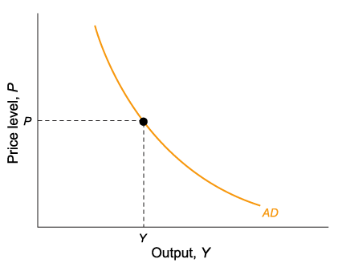
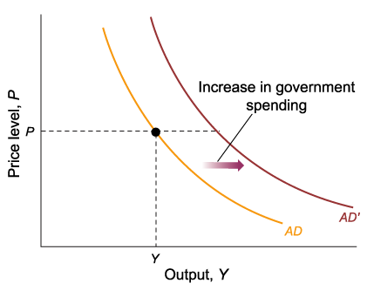
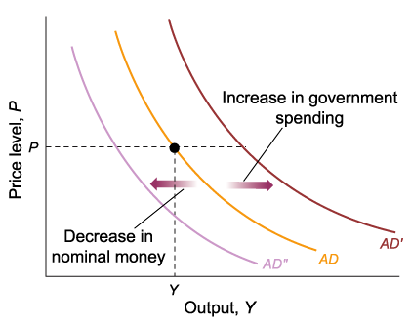
Demanda Agregada
Desplazamientos de la DA
Un aumento del gasto de gobierno incrementa el producto a un nivel de precios dado, desplazando la curva de la DA a la derecha.
Una disminución de la cantidad nominal de dinero disminuye el producto a un nivel de precios dado, desplazando la DA hacia la izquierda.

Slide 19
Equilibrio en el Corto Plazo y el Mediano Plazo

Slide 20
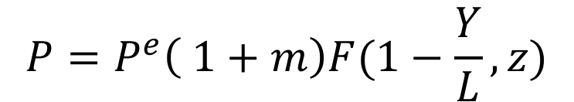
Equilibrio en el Corto Plazo y el Mediano Plazo
$$P=P^{e}\left( 1+m\right)F(1−\frac{Y}{L},z)$$
El equilibrio depende de los valores de P^{e}.
El valor de P^{e} determina la posición de la curva de OA, y la posición de la OA afecta el equilibrio.

Slide 21
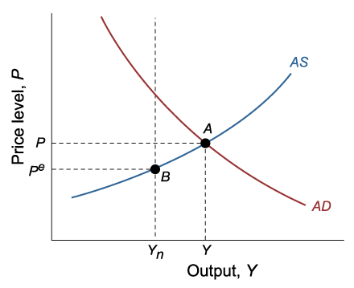
Equilibrio en el Corto Plazo
El equilibrio de Corto Plazo
El equilibrio está dado por la intersección de las curvas de DA y OA.
En el punto A, el mercado de bienes y el mercado financiero están en equilibrio.

Slide 22
Equilibrio en el Corto Plazo
La curva de oferta agregada OA esta graficada para un nivel determinado de P^{e}.
A mayor nivel de producción, mayor nivel de precios.
La curva de la demanda agregada DA está dibujada para niveles dados de M, G, y T : a mayor nivel de precios, menor es el nivel de producto.

Slide 23
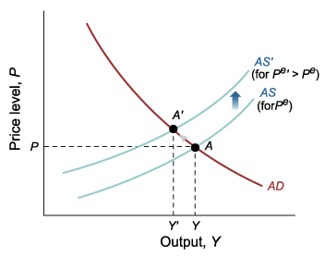
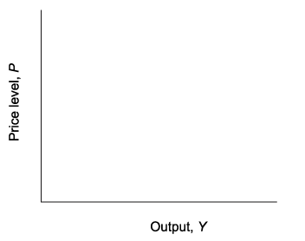
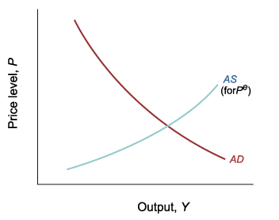
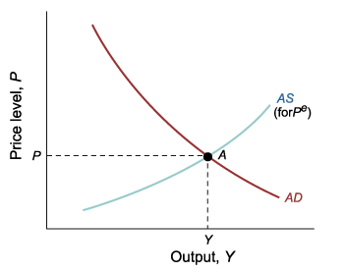
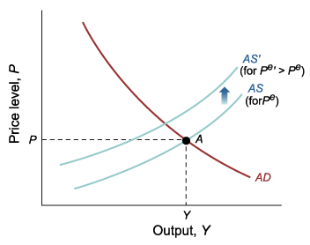
Del Corto Plazo al Mediano/Largo Plazo
En el punto A, si
Quienes determinan los salarios revisarán al alza sus expectativas del nivel de precio a futuro. Ello causará que la OA se contraiga (desplace hacia izquierda/arriba).
Un mayor nivel de precio esperado a su vez conduce a un mayor nivel de salario nominal, lo que lleva a un mayor nivel de precio.

Slide 24
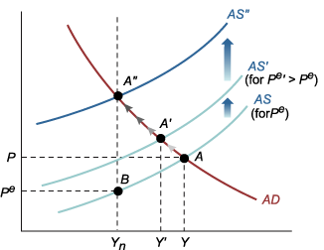
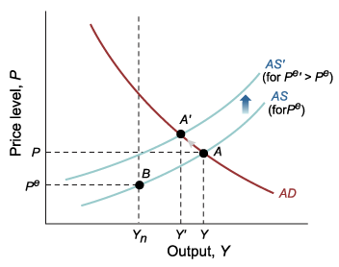
Del Corto Plazo al Mediano/Largo Plazo
El ajuste termina cuando Y=Y_{n} y P=P^{e} y quienes determinan los salarios ya no tiene una justificiación para cambiar sus expectativas.
En el mediano plazo, el nivel de producción regresa a su nivel natural Y_{n}.

Slide 25
Del Corto Plazo al Mediano/Largo Plazo
En resumen:
En el corto plazo, el nivel de producción (PBI efectivo) se puede ubicar por encima o poder debajo del nivel natural de producción.
Cambios en alguna variable que incide ya sea en la DA o la OA llevará a cambios en el nivel de producción (PBI efectivo) y a cambios en el nivel de precios.
En el mediano/largo plazo, la producción regresa a su nivel natural de producción.
El ajuste se da a través de cambios en el nivel de precios.

